Slide 1
SPICAを代表する極低温ミッションの
熱制御技術
安藤麻紀子, 篠崎慶亮, 佐藤洋一, 水谷忠均, 畠中龍太,
澤田健一郎, 宮北健, 田中洸輔, 杉田寛之
岡崎峻, 小川博之, 松原英雄, 中川貴雄（JAXA)
尾中敬（東京大）
高田誠, 岡林明伸, 恒松正二, 大塚清見, 楢崎勝弘（SHI）
SPICAプリプロジェクトチーム

Slide 2
SPICAミッション部の熱制御技術
SPICA
3m級望遠鏡の
赤外線天文衛星
L2軌道
望遠鏡: 3m, <6K
要求寿命: 3年 (目標 5年)
冷却システム
放射冷却と機械式冷凍機による冷却
・・・無寒剤とすることにより，長期
観測・大型観測系の実現が可能
冷却機システム
2台の4K-JT cooler (制御温度4.5K)
2台の1K-JT cooler (制御温度 1.7K)
4台の2ST pre-cooler
1.7Kからは観測機器ごとに
冷凍機を持つ。
(右図はSAFARI観測装置用冷凍機を含む)
ミッション部の断熱放射冷却システムおよび機械式冷凍機システムの高性能化・高信頼化が重要！

Slide 3
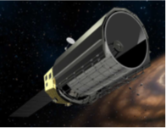
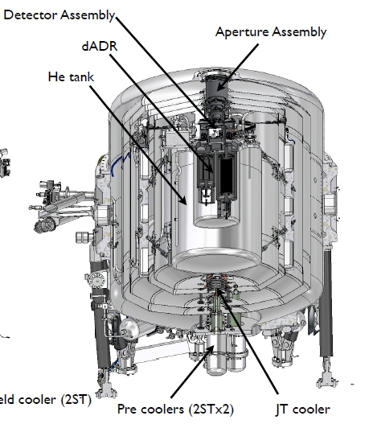
宇宙科学ミッションに求められる熱（・構造）技術
機械式冷凍機
(2段スターリング冷凍機 : 2ST)
(4K級ジュールトムソン冷凍機 : 4K-JT)
(1K級ジュールトムソン冷凍機 : 1K-JT)
無寒剤冷却技術
断熱消磁冷凍、希釈冷凍
(クローズドサイクル希釈冷凍)
SPICA
放射冷却と機械式冷凍機の組合せ
地上試験による検証技術
(極低温シミュレーション技術)
MLI，ヒートスイッチ，低温高放射率，ストラップなどの要素技術
(高断熱システム)
低温用要素技術
排熱技術
Loop Heat Pipeなどの排熱技術
(小型高機能ループヒートパイプ)
熱構造材料
トラス開発、FRP部材など
物性値の把握
熱構造物性測定
ASTRO-H SXS Dewer

Slide 4
機械式冷凍機の開発
  2段スターリング冷凍機
  4K級ジュールトムソン冷凍機
  1K級ジュールトムソン冷凍機

Slide 5
20K級2段スターリング冷凍機の開発
  あかり用2ST冷凍機からさらに高い冷却能力、高信頼性、低擾乱を目指して開発。
  Astro-H/SXS搭載に向け、FM品の製造・組立及び冷却試験を実施。
要求仕様
寿命: 3年以上 (目標5年)
冷凍能力: 200mW以上 (20K)
低擾乱化
駆動周波数: 15Hz
特徴
ディスプレーサ支持構造改良による機械摩耗低減（コールドヘッド側）
構成部品のアウトガス低減対策
ベアリングの隙間寸法管理による擾乱管理
ガス精製基準見直し・Heガス封入前の初期駆動による不純ガス除去工程を追加
開発状況
4K-JT連続運転試験の予冷機として使用。総駆動時間3年経過したが、大きな性能劣化は起こらず。

Slide 6
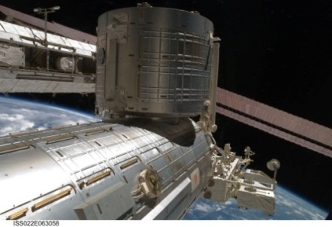
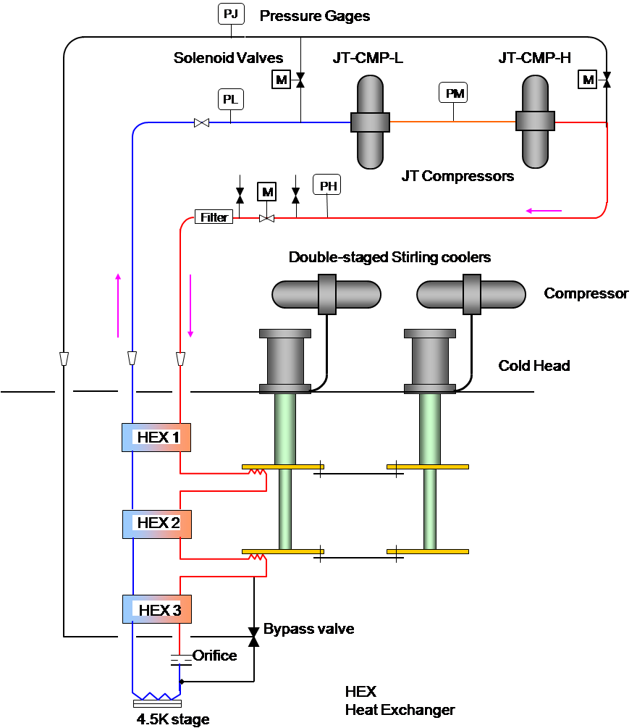
4K級ジュールトムソン冷凍機の開発
SMILES (Sub-millimeter Wave Limb Emission sounder) 用4K-JTからさらに高い冷凍能力、長寿命、高信頼性を目指し開発。
要求仕様
寿命: 3年以上 (目標5年)
冷凍能力: 40mW以上 (4.5K)
使用電力: 90W以下（予冷機を除く）
特徴
アウトガス低減のための部材選定、ベーキングを含めた組立てプロセスの大幅な改善。
板バネ採用による高信頼性。
開発の状況
Astro-H/SXS搭載に向け、FMによる冷却性能試験を実施。
2ST冷凍機を予冷機としてEMの連続運転試験を実施中。H26.9月に総駆動時間3年を達成。
最大電力90Wに対してマージンを持って所定の性能を維持。
SMILES用の
約2倍に向上！
連続運転試験のコンフィギュレーション

Slide 7
4K級ジュールトムソン冷凍機の連続運転試験
4K-JT冷凍機（EM） 連続運転試験
佐藤ら，第58回宇宙科学技術連合講演会, “E13, 2014

Slide 8
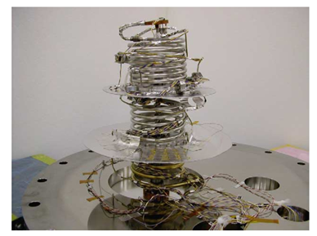
1Kジュールトムソン冷凍機の開発
SPICA搭載を目指して開発。
4K-JT冷凍機の設計をベースに開発。圧縮段数や用いる冷媒ガスが異なる。
要求仕様
  寿命: 3年以上 (目標5年)
  冷凍能力: 10mW以上 (1.7K)
  使用電力: 180W以下。
  ³Heガスを使用
Cold stage
第3熱交換部
開発の状況
  技術実証モデル（BBM）にて16mW at 1.7Kを確認。また、重力依存性評価を行い、明らかな性能変化がないことを確認。
  アウトガス評価など、信頼性向上のための検討。
  現在、EM開発中。圧縮機の評価試験を完了。今後、冷却機システムとしての冷却性能評価試験及び寿命評価試験を実施予定。
第2交換部
第1熱交換部

Slide 9
熱物性測定
  低温の熱物性について
  SPICAにおける熱物性測定
東大低温センターの協力で実施

Slide 10
低温における熱物性
極低温を必要とするミッションにおいて、熱構造物性値 (4～300K) の正確な把握は熱構造設計を確実に行うために重要。
SPICAでは、ミッション部に用いる熱構造部材全てを文献調査し、その中で測定を必要とする部材サンプルを網羅的に製作・測定。
  熱: 熱伝導率、比熱、線膨張係数。
  構造(ただし室温): 線弾性係数、曲げ弾性係数、ポアソン比、引張り強さ、
  曲げ強さ、圧縮強さ。
  その他: アウトガス、耐放射線性、膨潤変形特性、体積抵抗率など。
FRP部材は、使用される繊維、樹脂、Vf、積層構造などにより物性値が大幅に異なるため、実機に用いられる部材自身の測定が必要。
FRPの熱伝導率については、数mmの小片サンプル測定だけでなく、高さ8cm前後のサンプル測定、および長さ500mm以上のトラス試作品の測定も行っている。
  輻射対策が最重要。
  既知の材料を用いた較正試験が必要。
文献値を疑う目が必要。

Slide 11
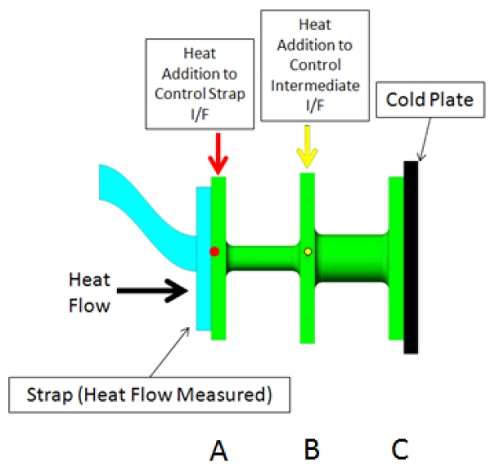
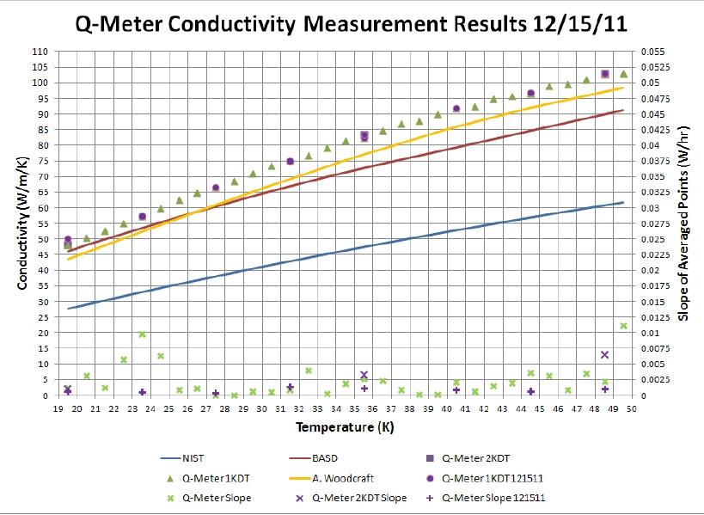
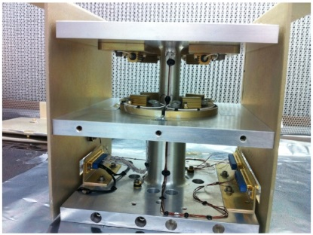
低温におけるAl合金の熱伝導率（JWSTの例）
Q-meter measurement in JWST
JWSTのミッション機器の地上試験にて、20K前後で熱量を測定するQ-meterを開発。
測定値が想定よりも20~30%の差異。想定していたAl合金の熱伝導率が異なった。
B.Comber and S.Glazer, AIAA (2012-3560)
B.Comber et al. AIAA (2012-5009)

Slide 12
SPICAミッション部へ使用予定の部材
Materials | Applications | Temp regions | Measurement |  |  | Note
 |  |  | TC¹⁾ | SC²⁾ | CTE³⁾
Al-alloy A1050 | Thermal shield | 10 ～ 150K | ○
Al-alloy A6061 | Thermal shield | 10 ～150K | ○
Al-alloy A6063 | Thermal shield | 10 ～ 150K | ○
Al-alloy ST-60 | Thermal shield | 10 ～ 150K | ○ |  |  | Option
Low-k CFRP | Main truss | 4 ～ 30K | ○ | ○ | ◎
Low-k CFRP 2nd |  |  | ○ | ○ | ○ | Reference data
Low-k CFRP 3rd | Truss separation spring | 4 ～ 30K | ○
High-k CFRP | Thermal shield | 10 ～ 150K | ○ | ○ | ◎ | Option
AFRP | Main truss | 30 ～ 250K | ◎ | ○ | ◎
GFRP | Thrust truss | 15 ～ 210K | ○
Manganin | Harness | 4 ～ 300K
Ph-Br | Harness | 4 ～ 300K
SUS304 | Harness | 4 ～ 300K
Teflon | Harness | 4 ～ 300K
1) TC : Thermal conductivity, 2) SC : Specific heat, 3) CTE : Coefficient of thermal expansion
○: measured ◎: measured and updated in thermal model analysis

Slide 13
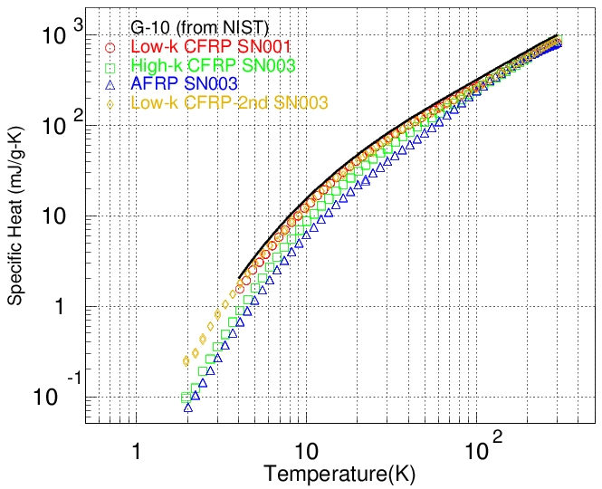
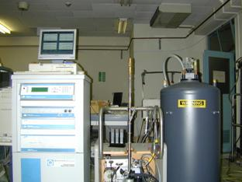
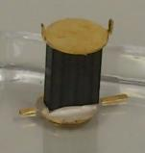
FRP部材の熱物性測定（比熱）
東大低温センターの協力で実施
  SPICAで使用が検討されているFRP部材（CFRP, AFRP等）の比熱測定を実施。
  FRPの比熱はreferenceとしたG-10の比熱より小さいことを確認。マージン確保のため，SPICA打上後の初期冷却フェーズの過渡解析にはG-10の値を使用することとした。
物性評価システムPPMS (東大低温センター)
5mm
Fig. Specific heat of FRPs
(Comparison of measure FRP samples with G-10 (GFRP) reference value (NIST))
比熱測定用サンプル
Shinozaki, et.al, 7-11th Jul 2014, ICEC 25 – ICMC 2014, Space Cryogenics Applications

Slide 14
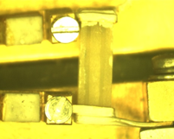
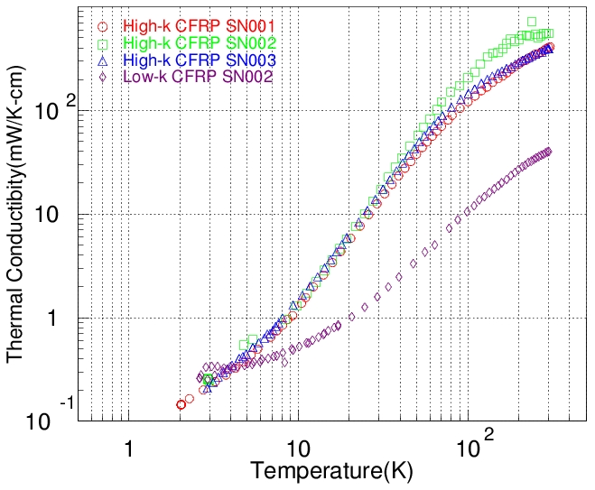
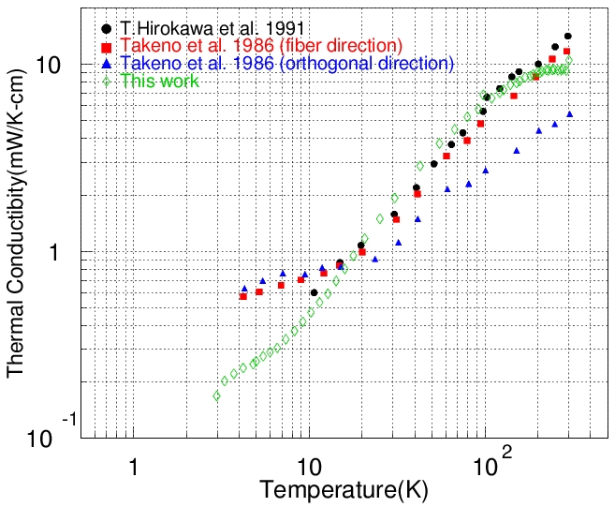
FRP部材の熱物性測定（熱伝導率）
東大低温センターの協力で実施
  SPICAで使用が検討されているFRP部材（CFRP, AFRP等）の熱伝導率を測定。
  Thermal Shieldへ使用予定であったCFRPでは熱伝導率が十分得られないことがわかり、Alハニカム構造へ変更。
  測定値をSPICAの熱設計に反映し、低温における物性値の不確定性によるリスクを低減。
8mm
測定サンプル
Target
Measured
High-k CFRPs
Low-k CFRP
Fig. Thermal conductivity of CFRP
Fig. Thermal conductivity of AFRP

Slide 15
高断熱技術
  SPICAにおける断熱性能要求
  高断熱性能を持つ新様式MLIの開発

Slide 16
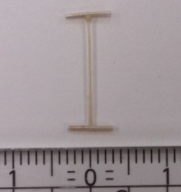
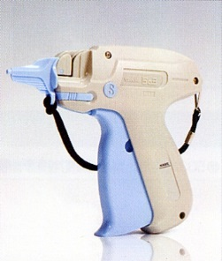
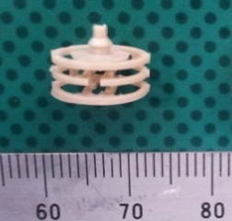
SPICAにおける断熱性能要求
MLIの断熱性能要求（SPICA）
使用温度範囲：50～240K
断熱性能：実効輻射率ε*=0.010以下
従来の宇宙機では
ε*=0.030～0.050
程度の値が設計値として用いられてきた．
高断熱性能化のための要素技術
タグピンを用いた層間固定
層間非接触型スペーサを用いた固定
従来型MLIの熱リーク要因

Slide 17
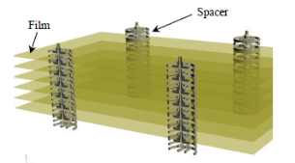
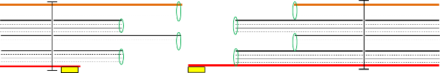
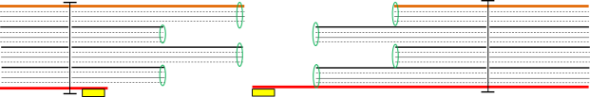
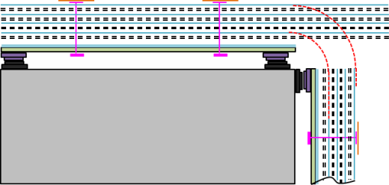
MLI断熱性能評価試験
◆断熱性能測定試験（Referenceおよび新様式MLI）
■層間非接触スペーサMLI
(6層)
+ 多層ブランケット ②
(24層, 子はミシン縫製)
◆Reference(12層）
高断熱性能
△ 多層ブランケット ①
(24 layers, 子は手縫い)
従来 MLI
ε*=0.030
●縫製無しMLI（24層）
ε*=0.0050
SPICA
▲Reference(24層)
・３種類のタグピンＭＬＩは従来MLIと同じファスナI/Fを有するにも関わらず，Reference MLIに迫る性能．
・多層ブランケット②でも常温域ではε*<0.0050の性能を達成．
・層間非接触スペーサＭＬＩは低温領域で優れた性能を発揮する可能性が高い．

Slide 18
極低温試験技術
  深宇宙温度環境の模擬
  極低温における赤外放射率向上

Slide 19
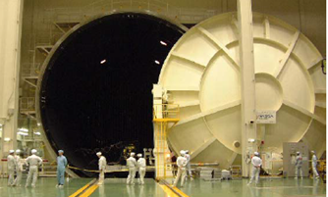
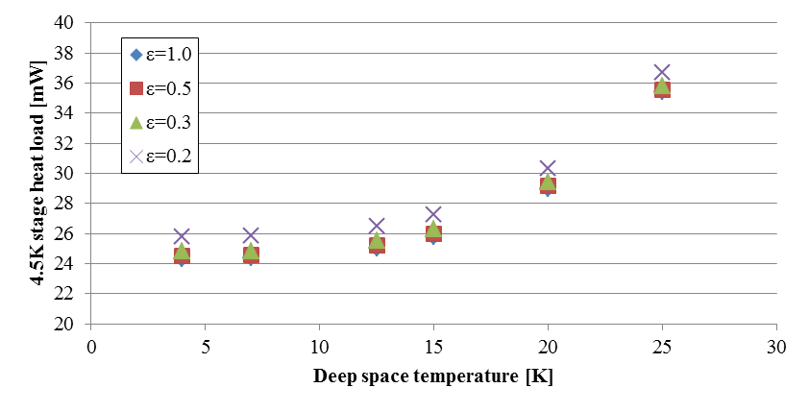
SPICAで必要な熱試験環境
従来の熱真空試験
液体窒素シュラウドによる宇宙の冷暗黒環境模擬
－温度：100K
－赤外放射率：0.9程度
SPICAのように放射冷却を最大限に利用して衛星自体を数K～数十Kに冷却する衛星では，100Kシュラウドでは宇宙の極低温を模擬したことにならず，熱設計検証ができない。
熱真空試験設備（筑波宇宙センター 13mφスペースチャンバ）
求められる熱試験環境
シュラウドに要求される温度・放射率を決定するため，SPICAのミッション部（PLM）の熱数学モデルを用いて感度解析を実施。
シュラウド温度に対する感度が大きく，シュラウド温度が12.5K以上になると急激に熱侵入量及び温度が上昇．実現性も考慮し，シュラウド温度は10K以下（目標は7K以下）とする．
ε=0.3以上であれば赤外放射率に対する感度は小さいため，シュラウド赤外放射率の要求は0.3以上とする．
図 シュラウド温度・赤外放射率に対する4.5Kステージ熱負荷の変化
（4K, ε=1.0）→（7K, ε=0.3） 侵入熱は+2.3%
（4K, ε=1.0）→（12.5K, ε=0.3） 侵入熱は+5.0%

Slide 20
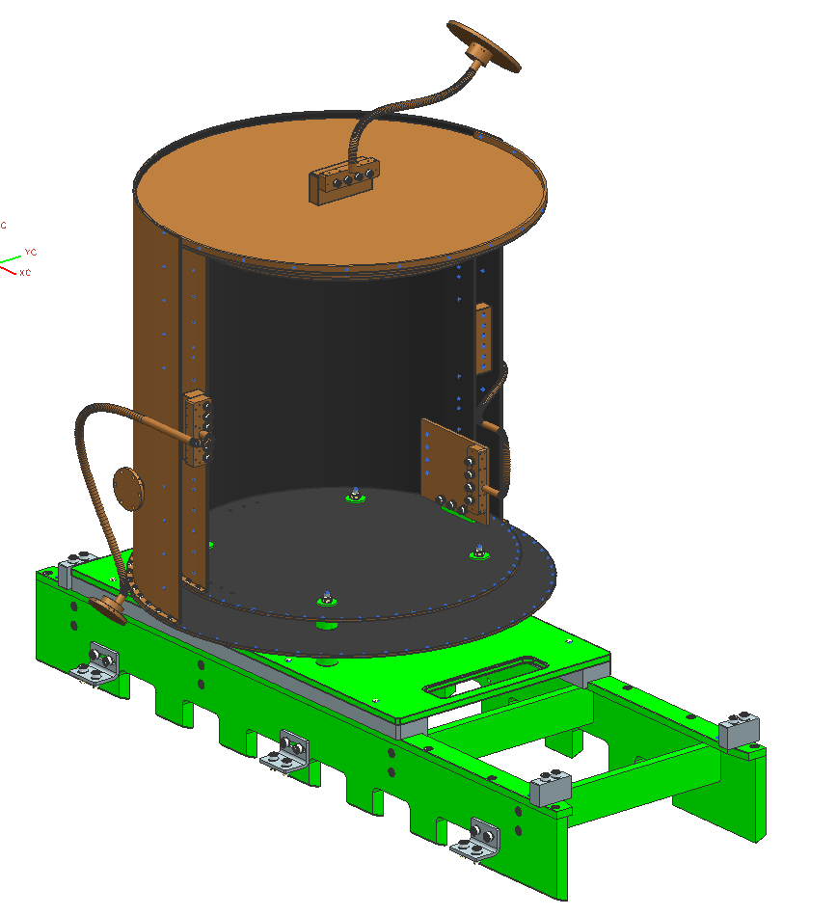
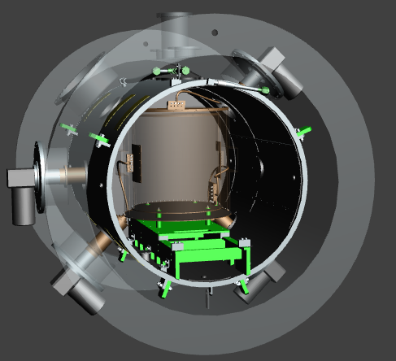
深宇宙温度環境の模擬
7Kシュラウド冷却方式の検討
海外の極低温シュラウドでは、He（ガス／液体）を使った設備が多いが、設備の複雑化や昨今のHe入手性等の難点あり。
機械式冷凍機と、極低温における高純度金属の高い熱伝導率を積極的に利用した冷却方式を検討。
FY25に小型の7Kシュラウドを製作し冷却試験を実施。シュラウド到達温度3.8Kを達成（供試体無しの状態）。
30Kシュラウド
・30Kシュラウド：1段GM冷凍機（40W@30K）
・7Kシュラウド：2段GM冷凍機（1.0W@4K）
・7Kｺﾝﾀﾐﾊﾟﾈﾙ：2段GM冷凍機（1.0W@4K）
30K/7Kシュラウド
ｼｭﾗｳﾄﾞ－冷凍機間
ｻｰﾏﾙｽﾄﾗｯﾌﾟ（高純度銅）
シュラウド冷却試験結果
シュラウド | 到達温度 | 面内温度分布
30Kシュラウド | 21K | 0.3K
7Kシュラウド | 3.8K | 0.2K
7Kｺﾝﾀﾐﾊﾟﾈﾙ | 2.7K | －
7Kｺﾝﾀﾐﾊﾟﾈﾙ
冷凍機
100Kシュラウド
7Kシュラウド
30K/7Kシュラウド 概観図

Slide 21
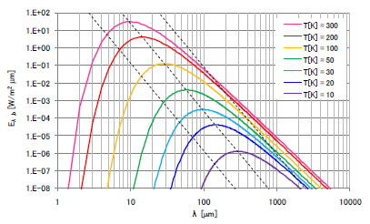
極低温における赤外放射率の向上検討
極低温における赤外放射率
物体が低温になると，赤外放射を支配するピーク波長が長波長側にシフトするため（Wienの変位則），透過により素地の反射率が顕在化し，放熱面の放射率が低下する．
極低温における赤外放射率向上策が必要
課題
赤外放射率向上策
物体の温度と全半球放射エネルギー分布の関係（黒体放射）
対策案 | 内容
適切な塗料・膜厚の選定 | 低温でも放射率の低下が少ない塗料を選定． 赤外波長の透過抑制のためできるだけ厚膜化．
表面形状による実効放射率の向上 | 表面微細加工：キャビティ効果による放射率向上. オープンハニカム構造：フィン効果による放射率向上.
極低温における赤外放射率評価方法
光学特性（分光反射率）からの推算
極低温チャンバを用いた熱量的な測定

Slide 22
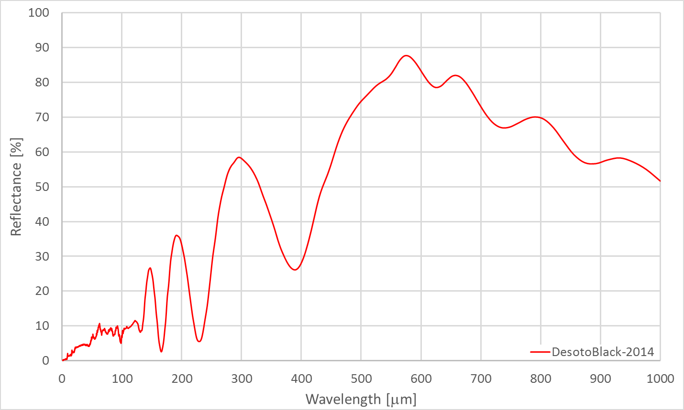
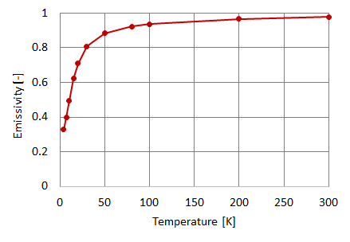
極低温における赤外放射率の評価
分光反射率からの推算
黒色塗装面（Desoto Black, 膜厚130μm）の分光反射率を波長1.4～1000μmの範囲で測定。
測定装置 FT/IR-6000 (@λ=1.4～16.7μm)
FARIS-1 (@λ=16.7～1000μm)
分光反射率から各温度での赤外放射率を推算。
分光反射率測定結果
赤外放射率推算結果
極低温チャンバを用いた熱量的な測定
放射率測定ができる極低温チャンバを今年度整備し，測定を実施予定。
⇒分光反射率からの推算結果と比較評価

Slide 23
Summary
極低温が必要なミッションの技術的要求は非常に高く、室温から極低温まで高度な熱設計を要する。
新規の熱制御技術・各種要素技術の組合せによって，より信頼性の高い熱設計とコスト・開発期間の削減を目指す。
機械式冷凍機の開発
  ‐2ST冷凍機、1K / 4K級JT冷凍機など、世界最高レベルの熱効率、冷凍能力の機械
  式冷凍機を開発。
熱物性測定
  ‐より確実に熱構造設計を達成すべく、物性値の正確な把握は重要。
高断熱技術
  ‐タグピン／層間非接触型スペーサを用いた新様式MLIによる断熱性能向上。
極低温試験技術
  ‐機械式冷凍機と高純度金属の熱伝導を利用した7Kシュラウド冷却。
  ‐適切な塗料・膜厚の選定，表面形状の工夫による極低温での赤外放射率向上。

